Slide 1
Gestão e Governança de TI
Prof. Claudio Lima

Slide 2
O que é Governança de TI?
Governança de TI pode ser traduzida como a administração da Tecnologia da Informação (TI) de forma a garantir o total controle sobre os seus resultados que devem estar alinhados aos objetivos do negócio.
Em outras palavras, governar TI é garantir que tudo que a tecnologia da informação faz está sob controle e alinhado às expectativas do negócio.

Slide 3
Governança de TI é feita de que?
Processos, pessoas, princípios, estruturas organizacionais, políticas, normas, serviços e recursos.
Estas palavras representam os componentes básicos que devem ser adequadamente desenhados, estruturados, integrados e administrados de forma a permitir que:
Objetivos de TI estão alinhados ao negócio.
"Tudo está sob controle!"
São os componentes que habilitam a governança.

Slide 4
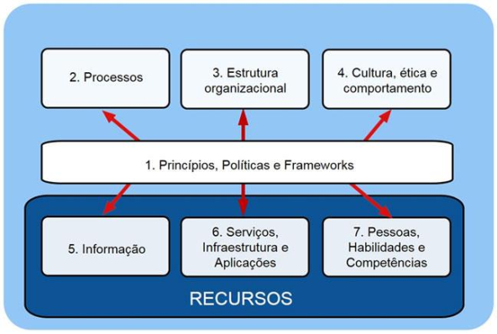

Slide 5
Governança de em 3 perspectivas diferentes
Governança de TI pela perspectiva de relacionamento entre TI e Negócio;
Governança de TI pela perspectiva de níveis organizacionais;
Governança de TI pela perceptiva de processo.

Slide 6
Governança de TI pela perspectiva de relacionamento entre TI e Negócio
O objetivo da Governança de TI é fazer com que a tecnologia da informação se integre com a área de negócio.
Governar TI significa conciliar e compartilhar decisões, fazendo
com que TI e negócio tenham uma linguagem em comum, e saibam direcionar seus esforços e atingir resultados através da organização de TI.

Slide 7
Governança de TI pela perspectiva de níveis organizacionais
Estruturar de forma adequada a Governança de TI em sua organização presume que existam atividades e autonomia suficientes dentro do departamento de TI, a nível estratégico, além do tático e operacional.

Slide 8
Governança de TI pela perceptiva de processo.
Sob a ótica de um macroprocesso, governar TI significar executar o ciclo PDCA* de governança, através das atividades de:
1-identificar objetivos da área de negócio; 2-direcionar os objetivos de TI; 3-definir as ações necessárias; 4-mensurar a performance atingida comparando-a com os objetivos e aplicando ações corretivas ;e retomar o ciclo novamente.

Slide 9
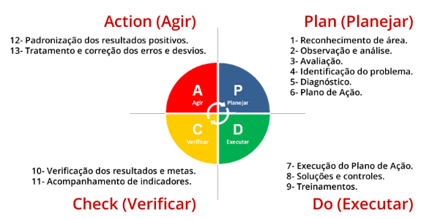

Slide 10
Link do vídeo
Governança de TI: qual é o nível de maturidade da sua TI?

